Slide 1
PL-IPMT Metrics 月度报告
年 月 日

Slide 2
目录
IPMT的PBC 指标完成情况
产品线运营状况综合分析
IPMT Metrics关键指标
重要行动进展

Slide 3
XXPL-IPMT PBC 指标完成情况
单位：亿元
指标 | 1～×月累计实际 | 全年目标 | 全年目标完成情况 | 去年同期 | 增长率
销售收入
销售收入增长率
销售毛利率
税前利润
税前利润率
新产品销售比重
产品故障率
客户满意度
网上问题逾期解决率
TPM（变革进展指标）
注：红色代表无进展；黄色代表实施存在问题；绿色代表按计划进行。

Slide 4
指标总览：预警图
PDT | 范围 | 进度 | 质量 | 效率 | 资源 | 财务
PDT1 | ▲
PDT2 |  | ● |  | ▲ | ●
PDT3 |  |  | ■
PDT4 |  | ■ |  |  | ▲ | ▲
……
注：
  1.▲=较好；●=有问题处于控制中，或正在评估；■=警告，需重点关注；
  2.PDT预警基于IPMT批准的PDT指标基准。

Slide 5
XX产品线运营状况综合分析
说明：
对产品线的运营状况进行综合分析，聚焦需要IPMT关注的重大问题、风险、事件等。

Slide 6
XX产品线1－××月总体损益状况
主要指标 | xx年1－XX月 | 其中：海外 | 海外销售比例 | 去年年1－XX月 | 同期增长
销售收入
其中：对外服务收入
销售成本
其中：对外服务成本
销售毛利
制造毛利率
销售毛利率
研发费用
销售费用
税前利润
税前利润率
附：用服费用
单位：亿元
分析及说明：
×××。
Notes:
该处年度目标为预算签发初验口径目标转换为发货口径目标

Slide 7
重要财务指标分析
分析及说明：
×××。
Notes:
该处年度目标为预算签发初验口径目标转换为发货口径目标

Slide 8
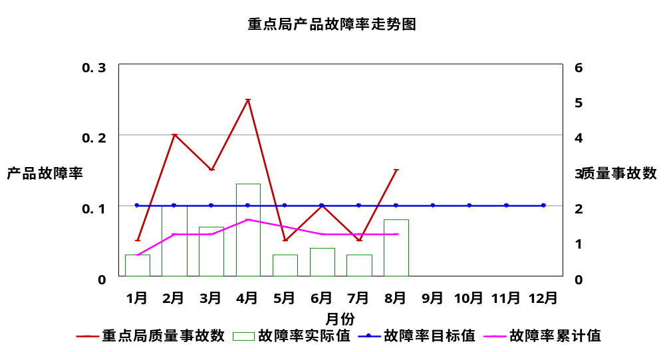
重要客户指标：重点局产品故障率
XXIPMT目标值为0.10
分析：

Slide 9
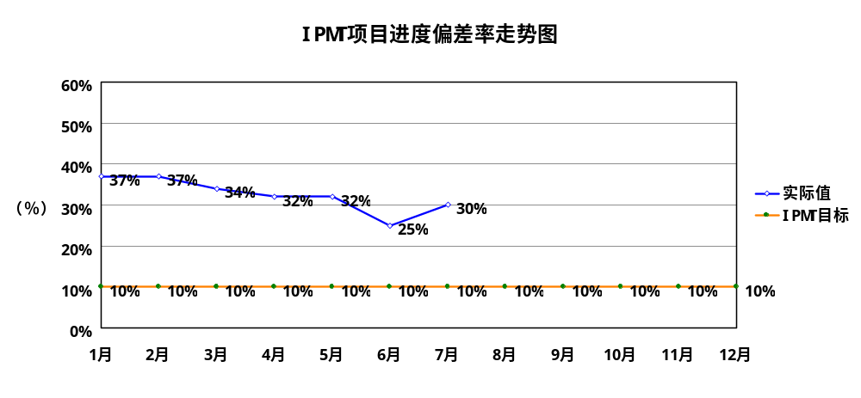
重要内部业务指标：项目进度偏差率
分析：

Slide 10
重要行动进展情况
XX季度行动计划 | 预计完成时间 | 进展情况 | 责任人
1、
2、
3、
注：
红色代表无进展；黄色代表实施存在问题；绿色代表按计划进行。

